Slide 1


Школьные трудности у обучающихся первых классов.
Режим дня первоклассника

Slide 2

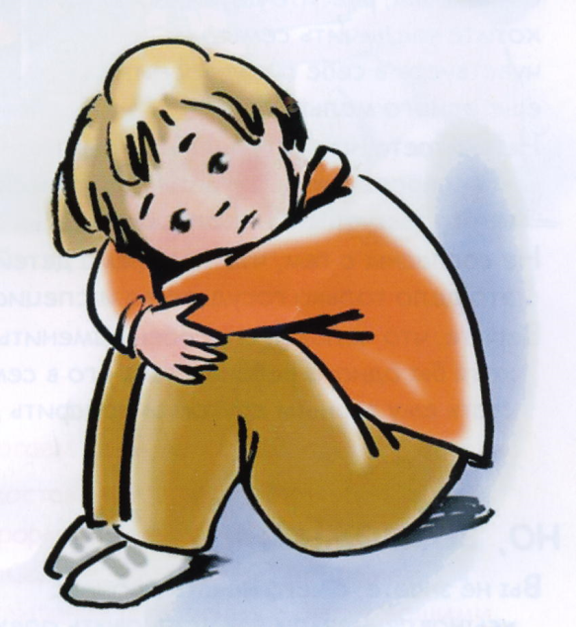
Тревожный родитель-тревожный ребенок

Slide 3

Причины возникновения тревожности
Усилению в ребенке тревожности могут способствовать такие факторы, как завышенные требования со стороны взрослых, так как они вызывают ситуацию хронической не успешности.
Еще один фактор, способствующий формированию тревожности, — частые упреки, вызывающие чувство вины. В этом случае ребенок постоянно боится оказаться виноватым перед родителями.
Часто причиной тревожности у детей является и сдержанность родителей в выражении чувств при наличии многочисленных предостережений – «Я так переживаю за тебя, только бы с тобой ничего не случилось».
Авторитарный стиль воспитания. Родители, которые его придерживаются, крайне редко учитывают желания и мнение своего ребенка.

Slide 4
Причины возникновения тревожности
Гиперопека. Заботливые мама и папа – хорошие родители. Но забота, контроль и даже любовь должны быть дозированными. Чрезмерная опека чревата тем, что малыш вырастет безвольным, не умеющим принимать решения и отвечать за свои поступки человеком. Такому индивиду очень сложно взаимодействовать с социумом. Дошкольник, страдающий от гиперпротекции, при попадании в детский сад столкнётся с множеством проблем, которые будут требовать от него самостоятельности решений и действий. В такой стрессовой ситуации развитие повышенной тревожности ребенку гарантированно.
Особенности темперамента. Тревожность дошкольников также часто бывает вызвана врожденной характеристикой личности – темпераментом. Наибольшая тревожность наблюдается у меланхоликов, которым и без влияния вышеперечисленным факторов, характерны эмоциональная хрупкость, инертность, слабость.

Slide 5
Причины возникновения тревожности
Традиционализм отношений в семье. В этих семьях взаимоотношения с ребенком построены по принципу «должен» и «обязан».
Открытые посылы и прямые угрозы. Обычно в подобных семьях ребенку говорят: «Сейчас же иди…» или «Если ты не пойдешь в детский сад, то я…».
Недоверие ребенку. Многие родители проверяют карманы у детей, заглядывают в «потайные» места. Ребенку указывают, с кем дружить.
Отдаленность родителей. Многие родители ходят в гости, театр или ездят отдыхать без детей. Ребенок ощущает себя брошенным, ему не с кем поговорить о своих проблемах и тревогах. У таких детей появляется страх одиночества.
Отсутствие привязанности внутри семьи. Это семьи, где каждый имеет свою частную жизнь.
Негативное отношение к престарелым.

Slide 6
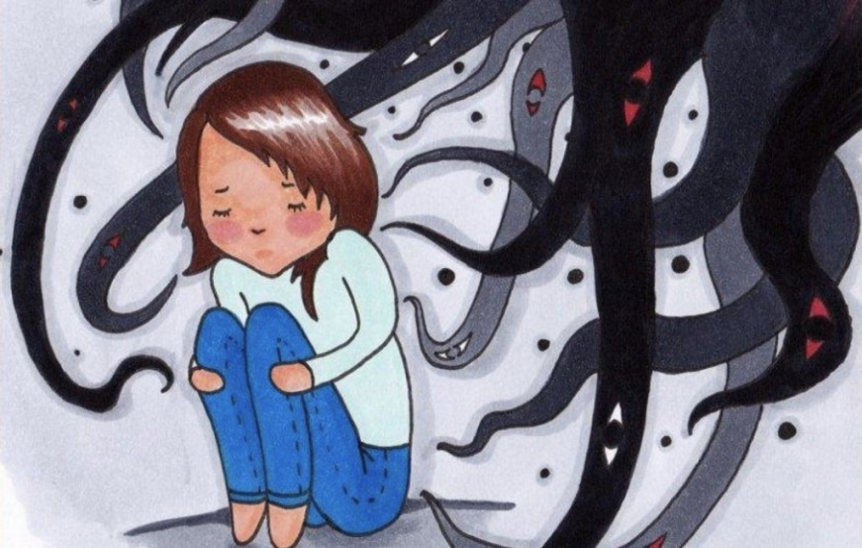
Проявления тревожности
Поведенческими формами проявления проблемы является:
Чрезмерная жестикуляция, торопливость;
Необходимость что-то теребить в руках, грызть ногти;
Плаксивость;
Рассеянность;
Ступор, если ребенку задали вопрос;
Скованность.
Физиологические признаки тревожности у ребенка дошкольного возраста:
Беспокойный сон, бессонница;
Повышенная потливость;
Учащенное сердцебиение;
Покраснения кожных покровов;
Дрожание конечностей;
Заикание;
Нарушение аппетита.

Slide 7
Советы родителям
Родители должны ежедневно отмечать успехи ребенка, сообщая о них в его присутствии другим членам семьи. Кроме того, необходимо отказаться от слов, которые унижают достоинство ребенка. Не надо требовать от ребенка извинений за тот или иной поступок, лучше пусть объяснит, почему он это сделал.
Полезно снизить количество замечаний. Предложите родителям попробовать в течение одного только дня записать все замечания, высказанные ребенку. Вечером пусть они перечитают список. Скорее всего, для них станет очевидно, что большинство замечаний можно было бы не делать: они либо не принесли пользы, либо только повредили вам и вашему ребенку.
Нельзя угрожать детям невыполнимыми наказаниями. Они и без того боятся всего на свете. Лучше, если родители в качестве профилактики, не дожидаясь экстремальной ситуации, будут больше разговаривать с детьми, помогать им выражать свои мысли и чувства словами.
Ласковые прикосновения родителей помогут тревожному ребенку обрести чувство уверенности и доверия к миру, а это избавит его от страха насмешки, предательства.
Родители тревожного ребенка должны быть единодушны и последовательны, поощряя и помогая исправлять ему ошибки.
Родители тревожных детей часто сами испытывают мышечное напряжение, поэтому упражнения на релаксацию могут быть полезны.

Slide 8
Профилактика тревожности.
Общаясь с ребенком, не подрывайте авторитет других значимых для него людей. (Например, нельзя говорить ребенку: "Много ваши учителя понимают! Бабушку лучше слушай!")
Будьте последовательны в своих действиях, не запрещайте ребенку без всяких причин то, что вы разрешали раньше.
Учитывайте возможности детей, не требуйте от них того, что они не могут выполнить. Если ребенку с трудом дается какой-либо учебный предмет, лучше лишний раз помогите ему и окажите поддержку, а при достижении даже малейших успехов не забудьте похвалить.
Доверяйте ребенку, будьте с ним честными и принимайте таким, какой он есть.
Если по каким-либо объективным причинам ребенку трудно учиться, выберите для него кружок по душе, чтобы занятия в нем приносили ему радость и он не чувствовал себя ущемленным.

Slide 9
Тревожный родитель-тревожный ребенок

Slide 10
Трудности школьного адаптационного периода
Адаптация к школе - это процесс физического и психологического привыкания ребенка к новым социальным условиям в рамках учебного учреждения и переход к систематическому школьному обучению. Длительность периода зависит от многих факторов и в среднем занимает 3-6 месяцев.

Slide 11
Новые изменения в жизни ребенка
новый распорядок дня;
ограничения на подвижные игры в школе;
необходимость выстраивания отношений с одноклассниками и учителем;
новая обстановка и непривычные для ребёнка обязанностей.

Slide 12
Факторы адаптации ребенка к школе
организационная – это способность приспособится к новому распорядку, обязанностям, школьным правилам;
учебно-мотивационная – формирование желания учиться, осваивать новые знания и навыки;
психологическая – стабилизация эмоционального самочувствия малыша в разных школьных ситуациях, адекватное восприятие ребенка новой для него социальной роли школьника;
социальная – формирование адекватного поведения в новой социальной среде, установление нормальных отношений со взрослыми и сверстниками.

Slide 13
Как понять, что у ребенка проблемы в школе
Апатия.
Плохой сон.
Страхи.
Плохой аппетит
Частые простудные заболевания.
Нежелание идти в школу.
Нервные тики.
Замкнутость.
Излишняя возбудимость.
Нервозность.
Частые слёзы.

Slide 14


Школьные трудности у обучающихся первых классов
Повышенная обидчивость у ребенка

Slide 15


Школьные трудности у обучающихся первых классов
Гиперактивность

Slide 16
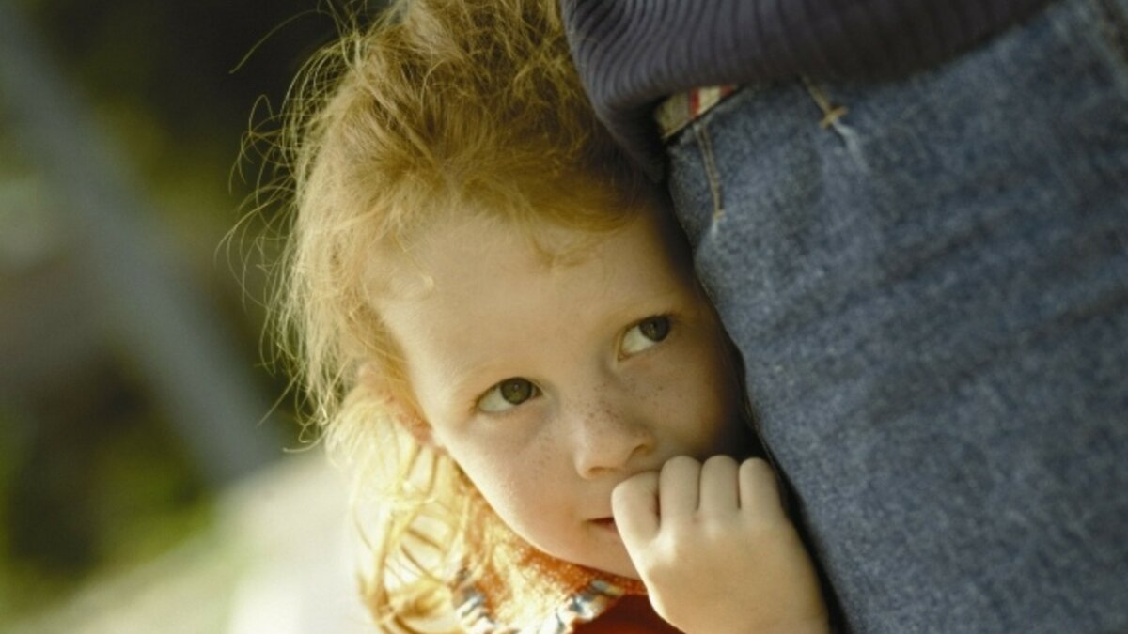

Школьные трудности у обучающихся первых классов
Стеснительность

Slide 17
Школьные трудности у обучающихся первых классов
Медлительность в выполнении заданий
План работы:
Оцениваем объём работы.
Ставим задачу.
Выполняем, контролируя правильность (иначе придётся всё переделывать).
Если устаём — делаем физкультминутки.
Если возникают трудности, обращаемся за помощью.
Доводим дело до конца.
Проверяем, исправляем ошибки.
Только выполнив задание до конца, переходим к следующей деятельности.

Slide 18


Школьные трудности у обучающихся первых классов
Ребенок слишком торопится при выполнении заданий

Slide 19
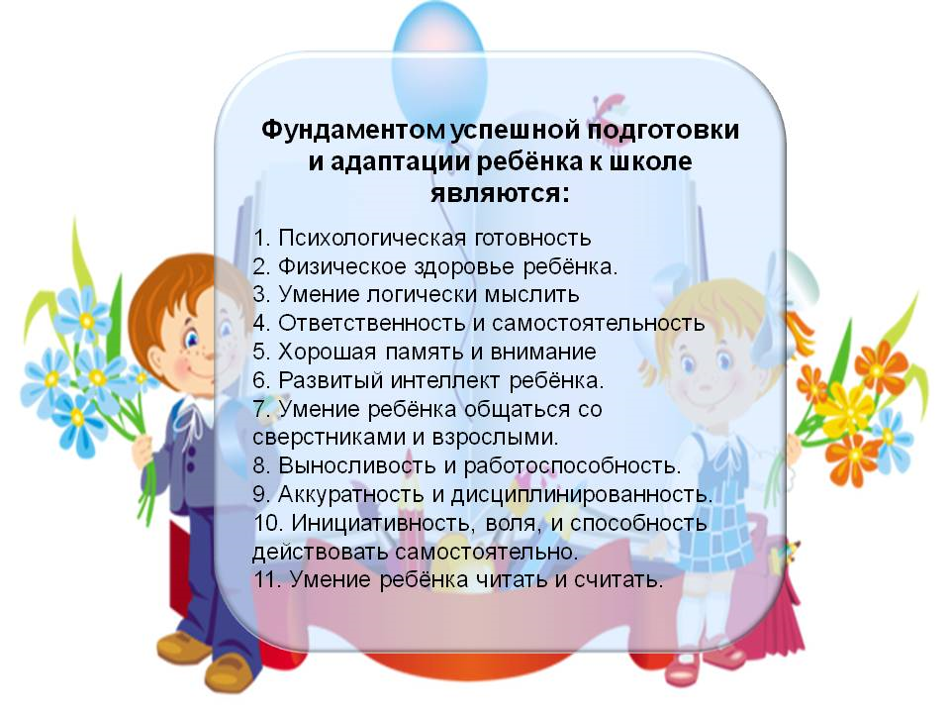

Slide 20
Режим дня первоклассника
Режим дня первоклассника — это расписание, которое позволяет чередовать учёбу, отдых и другие задачи, чтобы облегчить адаптацию к школе.

Slide 21
Режим дня первоклассника
Рекомендации:
Уделите внимание качественному сну ребёнка. Для первоклассников продолжительность сна должна быть не менее 10 часов.
Учитывайте биологические часы ребёнка. Считается, что пик активности у первоклашек приходится на период с 16.00 до 18.00, а после этого наступает спад. Выполнение заданий, требующих умственной нагрузки, отработку навыков чтения и письма можно оставить на это время, а вечером уделить внимание отдыху, общению в семье, развивающим мероприятиям или кружкам.
Составить дома распорядок дня совместно с ребенком

Slide 22


Slide 23
Благодарим за внимание!

